Slide 1


Bloco 6 — Auditoria de Dados,
BI e Transparência Reguladora
Como a Inteligência Artificial transforma
a ciência de dados para reguladores
Prof. Raul Araújo — AGENERSA
Curso ABAR — Medições Inteligentes e Gestão Integrada | Fevereiro 2026

Slide 2
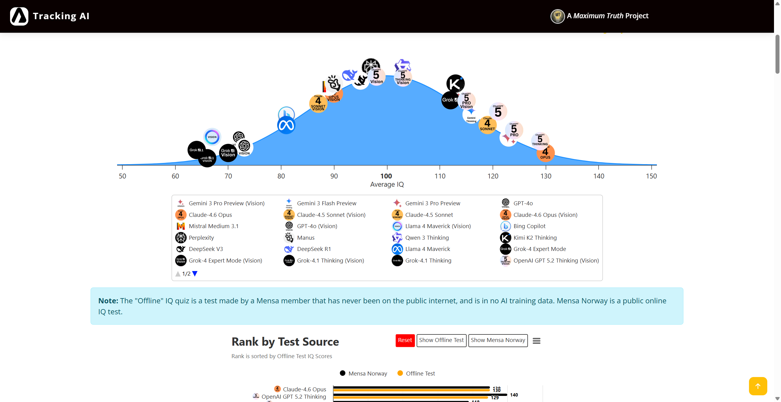
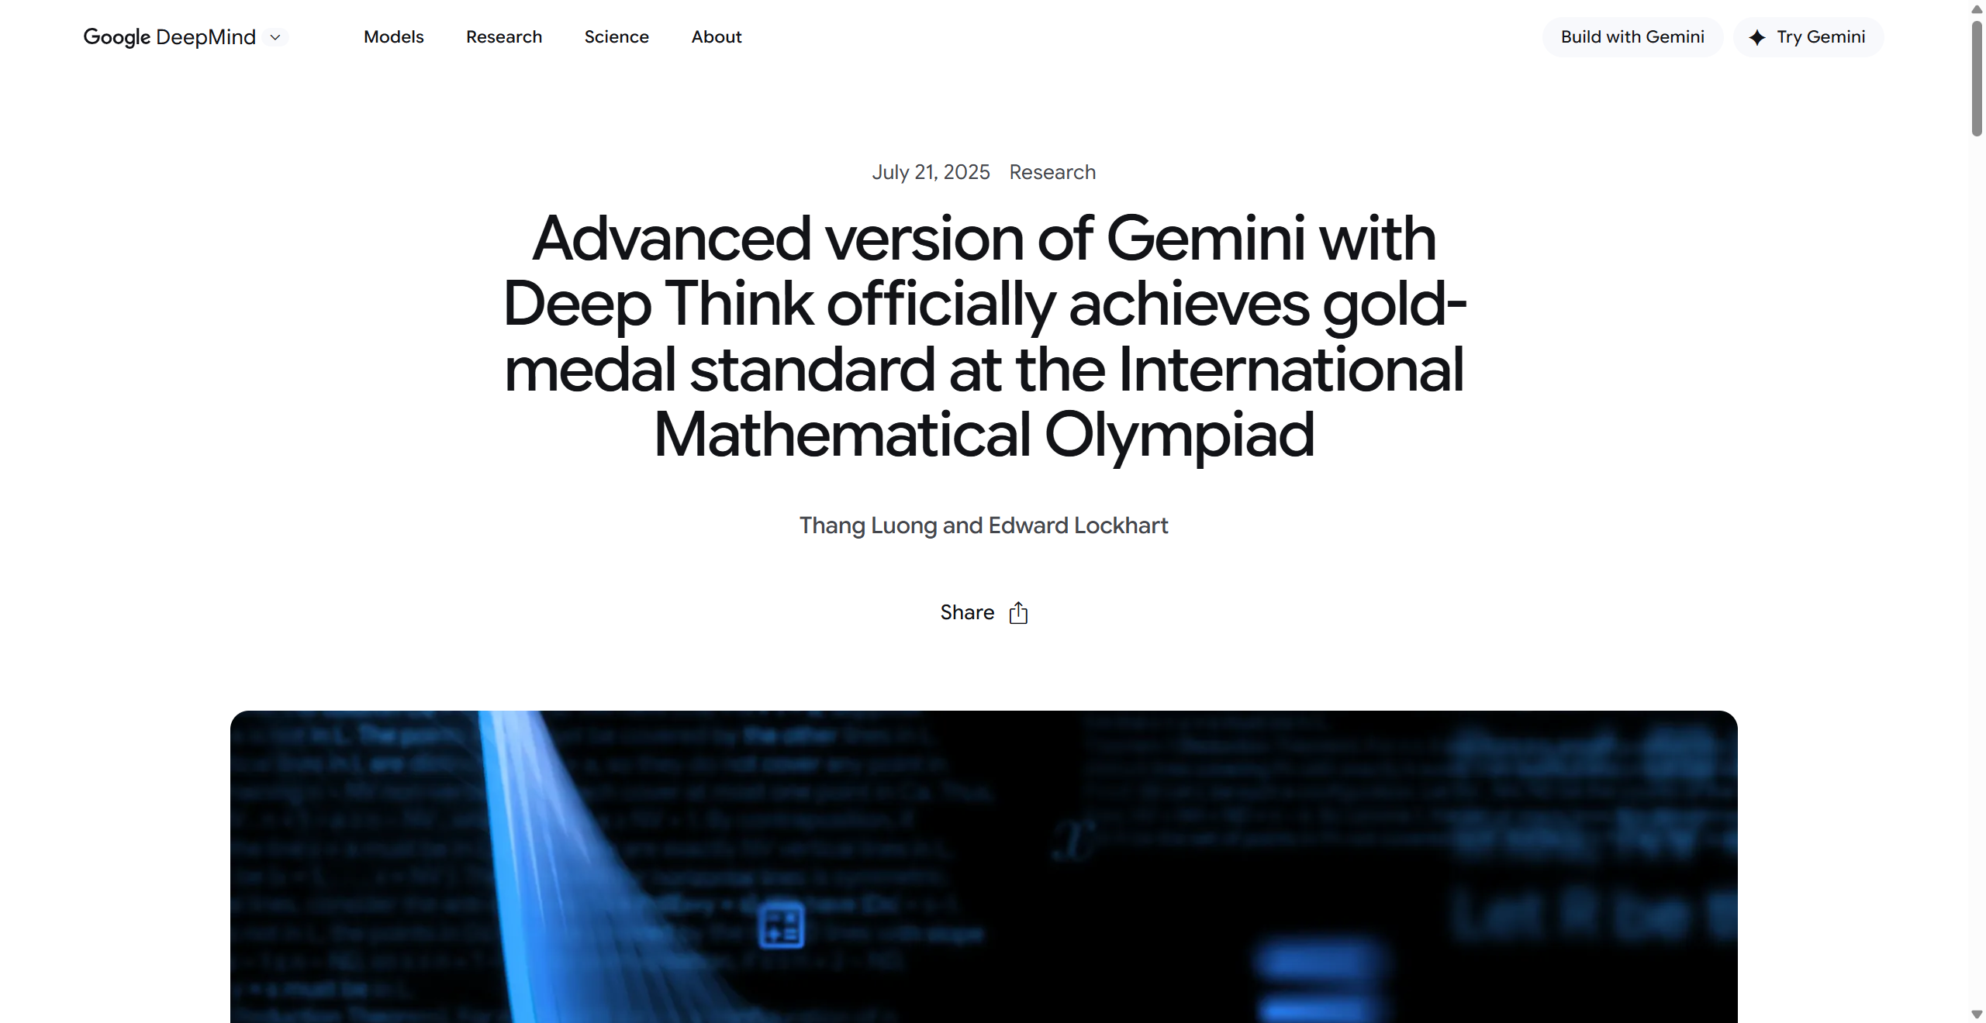
A IA Evoluiu Mais em 2 Anos do que em 20
Benchmarks que mostram uma ruptura tecnológica sem precedentes
Nov/2024
GPT-4o marcou apenas 3% no Humanity's Last Exam (HLE)
Jan/2026
Claude Opus 4.6 marca 40% no mesmo teste — em apenas 14 meses
2024
Modelos IA com QI ~65 (abaixo da média humana de 100)
2026
Claude Opus 4.6 com QI ~130 — faixa superdotado (topo 2% humano)
Jul/2025
Gemini Deep Think → Medalha de Ouro na Olimpíada Internacional de Matemática (IMO)
Hoje
Resolvem 76,8% de bugs reais de software (SWE-bench)
FrontierMath
Matemática nível PhD: de 0% → 40% em apenas 12 meses
Reflexão
"Se chegou aqui... o que faz com dados de distribuição de gás?"
Fontes: TrackingAI.org | agi.safe.ai | epoch.ai/frontiermath | Curso ABAR — Medições Inteligentes e Gestão Integrada | Fevereiro 2026

Slide 3
Roteiro das 4 Horas
Fio condutor: IBM Data Science Methodology aplicada com IA
Módulo 1
Módulo 2
Módulo 3
Módulo 4
30 min
60 min
50 min
15 min
• Ecossistema de ferramentas IA
• Ciclo IBM Data Science com IA
• Demo ao vivo — do Excel ao relatório
• NotebookLM para os alunos
• ChatGPT, Gemini, Copilot, Claude Code
• Cada etapa acelerada por IA
• 7 Notebooks, 28 chamadas Gemini
• Carregar apostila do Prof. Barateiro
• Níveis: do dia a dia ao projeto completo
• De dados brutos ao modelo em produção
• Relatório de 8,9 MB em 1 minuto e 42 s
• Perguntas técnicas em linguagem natural
⏸ Intervalo de 10 minutos entre Módulos 2 e 3
Curso ABAR — Medições Inteligentes e Gestão Integrada | Fevereiro 2026

Slide 4
Nível 1: Ferramentas para o Dia a Dia
Para quem não programa e não quer programar
ChatGPT na Web
Google Gemini
Microsoft Copilot
chatgpt.com
gemini.google.com
copilot.microsoft.com
✓ Análise de planilhas diretamente pelo navegador
✓ Integrado ao Google Drive e Docs
✓ Integrado ao Office 365 (Excel, Word, PPT)
✓ Geração de gráficos automáticos
✓ Análise de Sheets sem sair do Google
✓ Análise de dados no próprio Excel
✓ Resumos de documentos longos
✓ Multimodal: texto, imagem e áudio
✓ Geração de apresentações
✓ Resposta em segundos
✓ Gratuito com conta Google
✓ Disponível em ambientes corporativos
CASO DE USO: Cole uma tabela → peça análise → receba gráfico em 30 segundos
Curso ABAR — Medições Inteligentes e Gestão Integrada | Fevereiro 2026

Slide 5
Nível 2: Ferramentas para Automação
Para quem quer automatizar sem saber programar de verdade
VS Code + GitHub Copilot
Editor de código gratuito com IA integrada. Sugere código linha a linha enquanto você escreve em linguagem natural.
Cursor AI
IDE focada em IA. Toda a interface foi redesenhada para geração de código por conversa. O mais popular entre analistas de dados que estão começando.
JetBrains AI
Suite profissional (PyCharm, DataSpell) com IA para Python e análise de dados. Ideal para ambientes corporativos.
Diferencial: Você descreve o que quer em português → IA escreve o código em Python
Aprendizado implícito: você absorve programação naturalmente vendo a IA trabalhar
Curso ABAR — Medições Inteligentes e Gestão Integrada | Fevereiro 2026

Slide 6
Nível 3: IA para Projetos Completos
Para pipelines de análise de dados end-to-end
Claude Code CLI
Agente de IA autônomo em linha de comando. Lê e escreve arquivos, executa código, cria sistemas completos a partir de uma descrição em texto.
Aider
Assistente de programação em terminal. Conecta ao seu repositório Git e implementa funcionalidades completas com um único comando.
Devin (Cognition AI)
Primeiro agente de software autônomo. Planeja, pesquisa, codifica, testa e implanta — sem supervisão constante.
★ ESTE PROJETO foi construído inteiramente com Claude Code
7 notebooks Python, interface web FastAPI, relatório Word de 100+ páginas — zero linha de código manual
Curso ABAR — Medições Inteligentes e Gestão Integrada | Fevereiro 2026

Slide 7
Escolhendo a Ferramenta Certa
A ferramenta certa para cada nível de complexidade
Cenário
Ferramenta Recomendada
Exemplo Prático
Análise rápida, dado pronto
ChatGPT web / Gemini
Colar planilha e pedir gráfico de série temporal
Script repetitivo, simples
GitHub Copilot / Cursor AI
Criar rotina de limpeza de dados em Excel
Pipeline completo, projeto
Claude Code / Aider
Sistema de auditoria automatizada com relatório
Documentos técnicos
NotebookLM
Consultar normas GUM e apostila do curso
Imagens e apresentações
ChatGPT / Copilot
Gerar diagrama a partir de texto descritivo
Princípio: comece com a ferramenta mais simples que resolve o seu problema
Curso ABAR — Medições Inteligentes e Gestão Integrada | Fevereiro 2026

Slide 8
DEMO AO VIVO — ChatGPT + Planilha Excel
Módulo 1 • Demo 1 de 4
★ DEMO AO VIVO
1
Acessar chatgpt.com
Abrir o navegador e fazer login na conta ChatGPT (gratuita)
2
Fazer upload da planilha
Clicar no ícone de clipe → selecionar aba da planilha do Distrito de Gás
3
Digitar o pedido
"Faça uma análise exploratória desta tabela e gere um gráfico de série temporal do volume diário"
4
Aguardar e interpretar
Em ~30 segundos: estatísticas descritivas + gráfico interativo + insights automáticos
Dados utilizados: Planilha Distrito de Gás — 183 dias de medições (14 abas, clientes residenciais e industriais)
Curso ABAR — Medições Inteligentes e Gestão Integrada | Fevereiro 2026

Slide 9
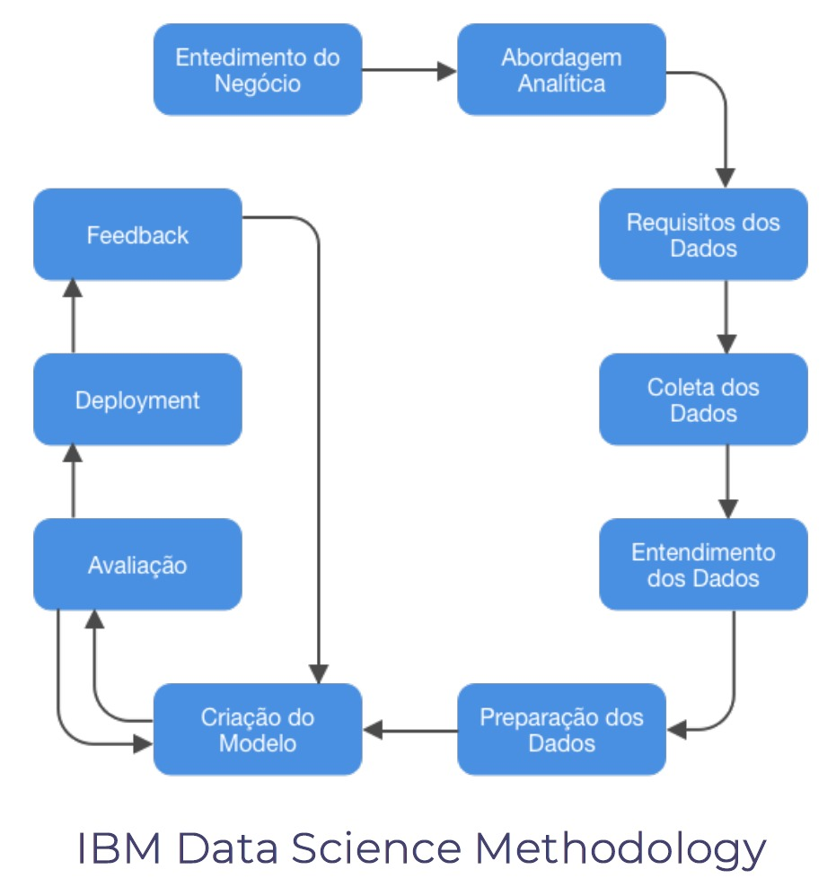
IBM Data Science Methodology + IA
O ciclo completo de ciência de dados — acelerado por IA em cada etapa
Entendimento
do Negócio
Criação
do Modelo
NotebookLM
+ apostila
IA lê metodologia
técnica GUM
Coleta
dos Dados
Avaliação
Web scraping
com Claude
Validação
automática
Preparação
dos Dados
Deployment
IA gera código
Python
Pipeline FastAPI
automático
Curso ABAR — Medições Inteligentes e Gestão Integrada | Fevereiro 2026

Slide 10
Etapa 1: Entendimento do Negócio
IBM Data Science Methodology • Passo 1 de 7
DESAFIO:
Como entender a metodologia GUM de incertezas sem ler 200 páginas de norma técnica?
SOLUÇÃO: NotebookLM — carregue a apostila e faça perguntas
Acesse notebooklm.google.com (gratuito com conta Google)
Carregue a apostila do Prof. Barateiro como fonte
Faça perguntas técnicas em linguagem natural
NotebookLM responde com citação exata da página
Exemplo de pergunta ao vivo:
"Qual é a equação de incerteza combinada do tipo A segundo a norma GUM?"
"Quais são os requisitos de medição fiscal em dutos offshore?"
Resultado: o regulador consulta em segundos, sem precisar ler o documento completo
Curso ABAR — Medições Inteligentes e Gestão Integrada | Fevereiro 2026

Slide 11
Etapa 2: Coleta de Dados
IBM Data Science Methodology • Passo 2 de 7
CENÁRIO REAL:
Dados da ANP, ANEEL e distribuidoras — espalhados em dezenas de páginas na web
ANTES (sem IA)
DEPOIS (com Claude Code)
✗ Copiar/colar manualmente de cada página
✓ "Me colete dados mensais de gás da ANP dos últimos 12 meses"
✗ Horas ou dias de trabalho repetitivo
✓ Claude escreve o script → executa → retorna CSV organizado
✗ Erros de transcrição frequentes
✓ Tempo: minutos, não dias
✗ Difícil de automatizar e repetir
✓ Script reutilizável para execuções futuras
Técnica: Firecrawl API + Claude Code = web scraping inteligente com compreensão de contexto
Curso ABAR — Medições Inteligentes e Gestão Integrada | Fevereiro 2026

Slide 12
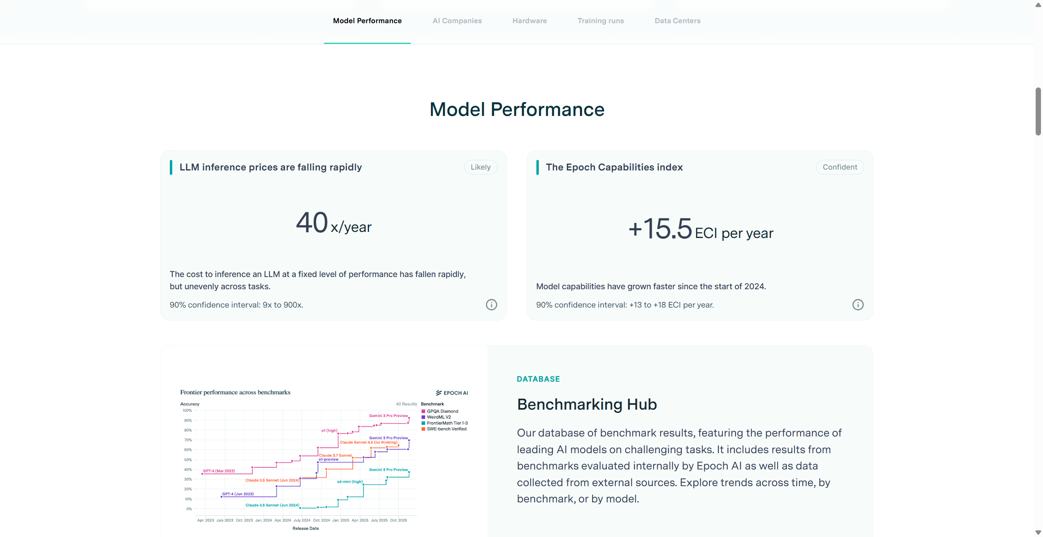
Etapas 3-4: Limpeza e Preparação dos Dados
IBM Data Science Methodology • Passos 3-4 de 7
PROBLEMA REAL:
Planilha Excel com 14 abas, 183 dias, dados inconsistentes em unidades e formatação
PROMPT PARA O CLAUDE CODE:
"Leia a planilha Excel de medições do Distrito, identifique valores ausentes, normalize as unidades (Mm³ e kcal/m³), remova outliers acima de 3 desvios padrão, e crie um DataFrame limpo exportado como CSV."
Código Python gerado automaticamente
183 dias de dados limpos e consistentes
Unidades normalizadas para análise
Valores ausentes imputados com média móvel
Curso ABAR — Medições Inteligentes e Gestão Integrada | Fevereiro 2026

Slide 13
Etapa 5: Criação do Modelo — IA como Especialista Técnico
IBM Data Science Methodology • Passo 5 de 7
INOVAÇÃO CENTRAL: E se a IA pudesse ler a apostila do Prof. Barateiro e aplicar a metodologia automaticamente?
Apostila PDF
Gemini extrai
equações
Python
implementa
Resultados
validados
Arquivo do curso
como fonte
gemini-2.5-flash
lê e interpreta
Código gerado
automaticamente
183 dias
calculados
→
→
→
Arquivo: extrair_metodologia.py — extrai 7 seções de metodologia da apostila em formato Markdown
★ A metodologia GUM foi extraída automaticamente da apostila — sem digitar uma única equação
Curso ABAR — Medições Inteligentes e Gestão Integrada | Fevereiro 2026

Slide 14
Notebook 6: Incertezas de Medição (GUM) com IA
Propagação de incerteza para 183 dias de dados de gás
Equação de Incerteza Combinada (GUM — extraída automaticamente da apostila):
uc(y) = √[Σᵢ (∂f/∂xᵢ)² · u²(xᵢ)]
Componentes calculadas
Incerteza tipo A (estatística, n=183 dias) e tipo B (calibração, resolução, temperatura)
Grandezas de entrada
Volume bruto, Poder Calorífico Superior (PCS), pressão, temperatura e fator de compressibilidade
Resultado
Incerteza expandida U = k · uc(y) para cada dia, com fator de abrangência k=2 (95% de confiança)
Automação
IA aplicou as equações da apostila em código Python para todos os 183 dias simultaneamente
O que levaria dias de planilha → 2 minutos de código gerado por IA
Curso ABAR — Medições Inteligentes e Gestão Integrada | Fevereiro 2026

Slide 15
Notebook 7: Balanço de Massa
Verificação automática de consistência para 183 dias de operação
CONCEITO DE BALANÇO DE MASSA:
Volume entrada = Σ(volumes saída por cliente) ± incerteza de medição
Leitura dos dados
Leu volumes de entrada e todos os clientes (residencial, comercial, industrial, GNC) para cada um dos 183 dias
Verificação automática
Calculou o erro de balanço diário = [(Entrada - Σ Saídas) / Entrada] × 100%
Alertas inteligentes
Identificou automaticamente dias com desvio > 2% (limite aceitável segundo norma)
Diagnóstico
IA gerou texto explicativo para cada dia fora do limite — causa provável e recomendações
Conexão: mesmo verificador que o Prof. Barateiro apresentou nos Blocos 1-4 — agora automatizado para execução contínua
Curso ABAR — Medições Inteligentes e Gestão Integrada | Fevereiro 2026

Slide 16
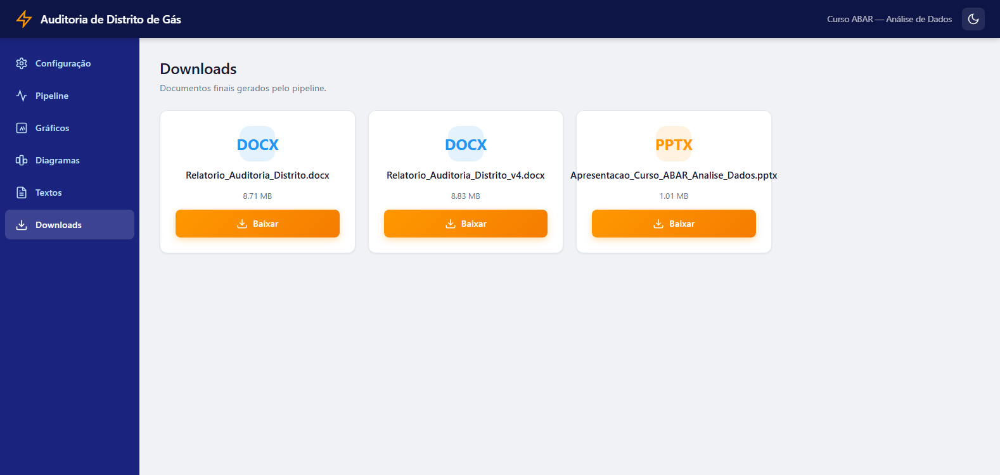
Etapas 6-7: Avaliação e Deployment
IBM Data Science Methodology • Passos 6-7 de 7
Excel
2,1 MB
7 Notebooks
Jupyter
28 chamadas
Gemini AI
23 gráficos
gerados
Relatório Word
8,9 MB
→
→
→
→
TEMPO TOTAL DE EXECUÇÃO:
1 minuto e 42 segundos (execução paralela com 28 threads)
8,9 MB
100+
Tamanho do
relatório final
Páginas no
documento Word
23
3
Gráficos
incorporados
Diagramas
gerados por IA
Curso ABAR — Medições Inteligentes e Gestão Integrada | Fevereiro 2026

Slide 17
DEMO AO VIVO — Os 7 Notebooks Jupyter
Módulo 3 • Demo 2 de 4
★ DEMO AO VIVO
01
Leitura e Exploração do Excel
Carrega todas as 14 abas, exibe estatísticas básicas e valida integridade dos dados
02
Análise de Volumes de Entrada
Série temporal do volume diário no ponto de entrada do Distrito, tendências e sazonalidade
03
Análise de PCS
Poder Calorífico Superior diário, variação por componente e comparação com limites normativos
04
Cálculo de Energia
Energia por cliente (Volume × PCS), ranking de consumo e perfil mensal
05
Perfis de Consumo por Cliente
Análise segmentada por categoria: residencial, comercial, industrial e GNC
06
Incertezas de Medição (GUM)
Propagação de incerteza tipo A+B para cada grandeza, conforme apostila do Prof. Barateiro
07
Balanço de Massa
Verificação Entrada = Σ Saídas, alertas de desvio e diagnóstico automático por IA
★ Nenhum notebook foi escrito manualmente — todos gerados e refinados com Claude Code
Curso ABAR — Medições Inteligentes e Gestão Integrada | Fevereiro 2026

Slide 18
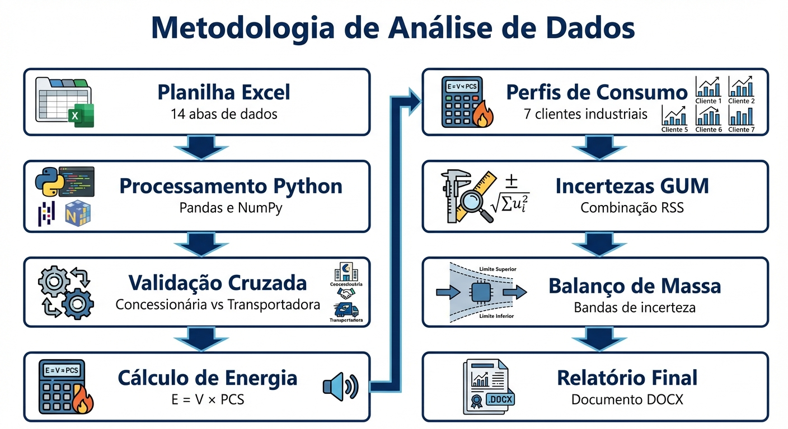
Arquitetura: Do Excel ao Relatório em 1:42
Visão completa do pipeline de auditoria automatizada
Excel
14 abas
→
7 Notebooks
Python
→
23 Gráficos
Matplotlib
↓
Apostila
PDF
→
Gemini AI
extrai metodologia
→
28 seções
.md geradas
↓
DOCX Builder
Relatório Word 8,9 MB
100+ páginas
Curso ABAR — Medições Inteligentes e Gestão Integrada | Fevereiro 2026

Slide 19
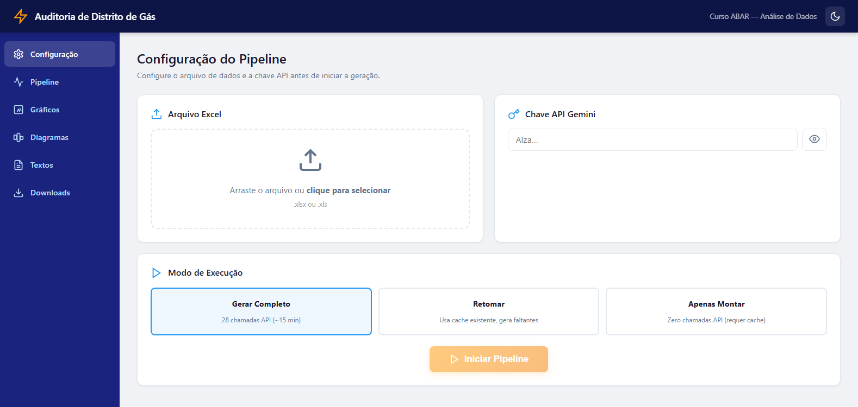
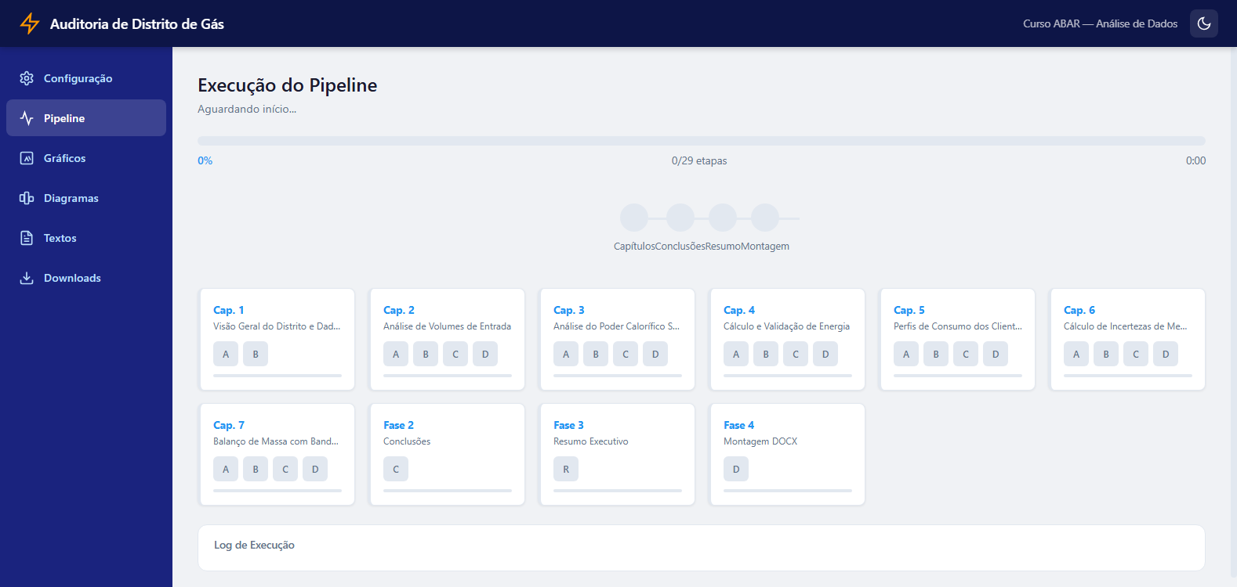
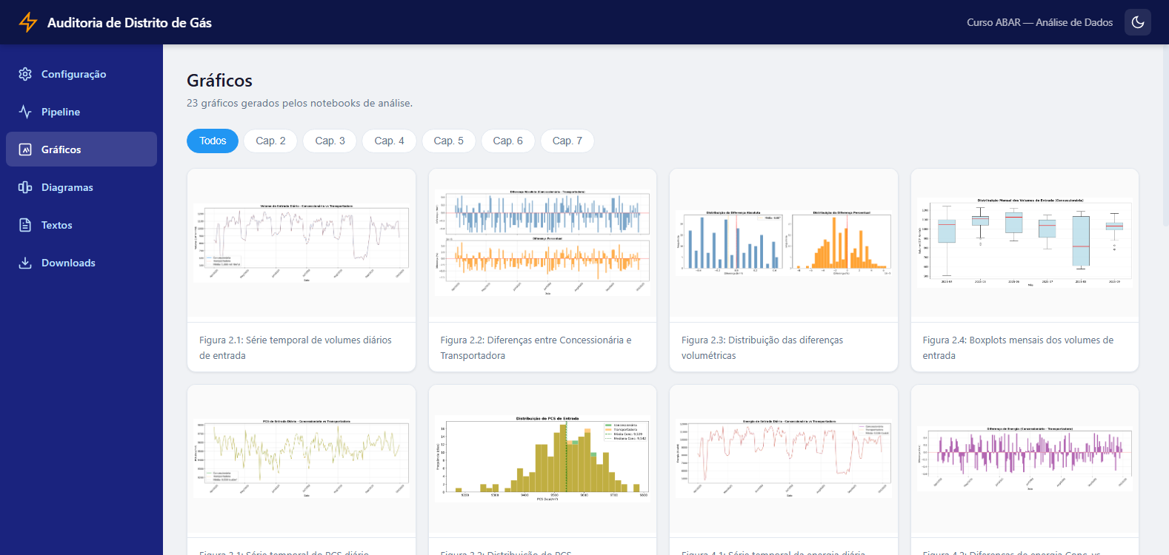
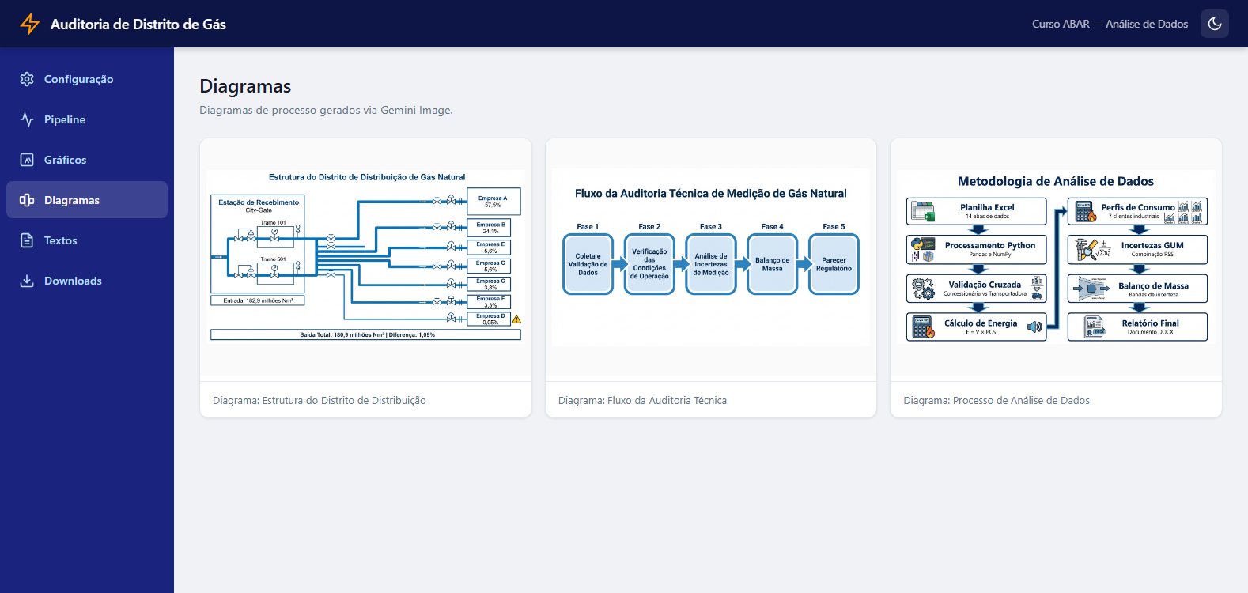
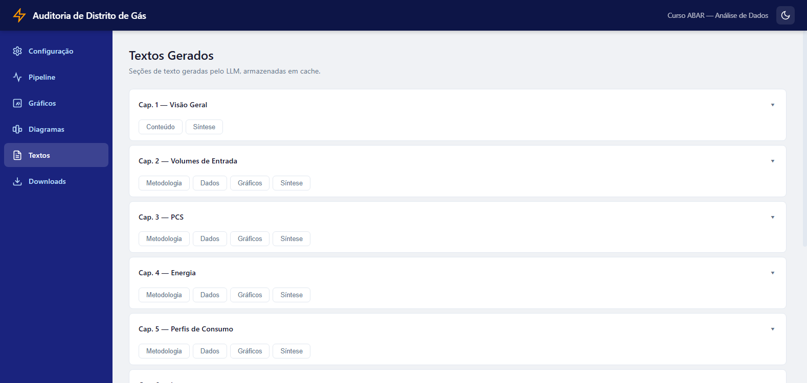
DEMO AO VIVO — Interface Web FastAPI
Módulo 3 • Demo 3 de 4
★ DEMO AO VIVO
01 Configuração
02 Pipeline
03 Gráficos
Roteiro: Upload da planilha → progresso em tempo real → visualizar gráficos → baixar relatório
04 Diagramas
05 Textos LLM
06 Downloads
Curso ABAR — Medições Inteligentes e Gestão Integrada | Fevereiro 2026

Slide 20
O Resultado: Relatório de Auditoria Técnica
Output final do sistema — pronto para entrega ao regulador
8,9 MB
100+
7
23
3
1:42
Relatório gerado
Páginas totais
Capítulos técnicos
Gráficos gerados
Diagramas por IA
Tempo de geração
Estrutura do relatório:
Cap. 1: Análise de Volumes de Entrada | Cap. 2: Poder Calorífico Superior (PCS) | Cap. 3: Energia Total
Cap. 4: Perfis de Consumo por Cliente | Cap. 5: Incertezas de Medição (GUM) | Cap. 6: Balanço de Massa
Cap. 7: Conclusões e Recomendações | Apêndice A: Metodologia | Apêndice B: Código Python dos 7 Notebooks
Mesmo conteúdo que levaria semanas de análise manual — gerado em 1 minuto e 42 segundos
Curso ABAR — Medições Inteligentes e Gestão Integrada | Fevereiro 2026

Slide 21
O Mesmo Trabalho — Perspectivas Diferentes
Análise complementar: conhecimento especializado + automação por IA
Aspecto
Prof. Barateiro (Blocos 1-4)
Este Sistema (Bloco 6)
Dados de entrada
Planilha Excel — análise manual
Planilha Excel — leitura automatizada
Metodologia
GUM, normas ABNT (domínio especializado)
GUM extraída por Gemini da própria apostila
Resultado
Análise especializada e aprofundada
Relatório de 100+ páginas em 1:42 min
Programação
Especialistas em Python
Zero linha de Python manual
Interpretação
Especialista humano — contexto e julgamento
IA gera texto técnico — revisão humana necessária
Escalabilidade
Limitada — requer tempo especializado
Automático — re-executa em qualquer base
Complementar, não concorrente — a IA amplifica o conhecimento técnico do especialista humano
Curso ABAR — Medições Inteligentes e Gestão Integrada | Fevereiro 2026

Slide 22
Indo Além: Dashboard e Publicação
Com IA, criar um dashboard não requer mais saber programar
Streamlit
App Python simples, deploy gratuito em minutos. Ideal para protótipos e projetos internos.
streamlit.io
FastAPI + HTML
Como o sistema demonstrado hoje. Alta performance, interface customizável.
fastapi.tiangolo.com
Google Looker Studio
Totalmente sem código. Conecta diretamente ao Excel ou Google Sheets. Gratuito.
lookerstudio.google.com
Power BI / Tableau
Para ambientes corporativos. Integração com sistemas legados e ERP.
powerbi.com / tableau.com
Com IA: descreva o dashboard → IA escreve o código
Curso ABAR — Medições Inteligentes e Gestão Integrada | Fevereiro 2026

Slide 23
DEMO AO VIVO — NotebookLM: Leve a Apostila para Conversar
Módulo 4 • Demo 4 de 4
★ DEMO AO VIVO
INSTRUCOES PARA OS ALUNOS:
1
Acesse notebooklm.google.com — faça login com conta Google (gratuito)
2
Clique em 'Criar novo notebook'
3
Clique em 'Adicionar fontes' → faça upload da apostila do Prof. Barateiro
4
Faça perguntas técnicas em linguagem natural no chat
EXEMPLOS DE PERGUNTAS TECNICAS:
"Qual a diferença entre incerteza tipo A e tipo B segundo a apostila?"
"Como calcular o PCS do gás natural a partir da composição cromatográfica?"
"Quais são os requisitos de medição fiscal em dutos offshore segundo a norma?"
"Explique o método GUM de propagação de incertezas em termos simples"
Curso ABAR — Medições Inteligentes e Gestão Integrada | Fevereiro 2026

Slide 24
Materiais para Continuar Aprendendo
Recursos gratuitos para levar para casa
Ferramentas para começar HOJE (todas gratuitas):
chatgpt.com
→ Análise de planilhas, gráficos, resumos — sem instalar nada
notebooklm.google.com
→ Conversas com documentos técnicos — carregar apostila
github.com/copilot
→ Assistência de código — freemium, 2000 sugestões/mês grátis
Artigos recomendados (acesso gratuito):
arxiv.org/abs/2303.12712
"Sparks of AGI" — Microsoft Research — 154 páginas sobre capacidades emergentes do GPT-4
arxiv.org/abs/2305.13657
"ChatGPT as Your Personal Data Scientist" — análise de dados com LLMs
naruc.org
"AI for Gas Utilities" — Guia NARUC para reguladores de gás e energia
Este projeto:
• 7 Notebooks Jupyter disponibilizados para os alunos
• Artigos organizados por tema na pasta 'artigos/'
• Contato: raul.araujo@agenersa.rj.gov.br
Curso ABAR — Medições Inteligentes e Gestão Integrada | Fevereiro 2026

Slide 25
Avaliação — Bloco 6
10 questões de múltipla escolha
Documento entregue em papel ou via link digital
Responda individualmente — tempo: 15 minutos
[QR Code
Avaliação]
Obrigado! Dúvidas e comentários são bem-vindos.
raul.araujo@agenersa.rj.gov.br | Curso ABAR — Fevereiro 2026

